Slide 1


Projet Tutoré S3 Sujet 10
Présenté par :
ALACA Samet
BERNARD Geoffroy
JEANDEL Pierrick
KOHLER Valentin
SAINT-PE Virgile

Slide 2
Sommaire
Introduction
L’application
Schéma
Explications des différentes parties
Exemple de fonctionnement
Evolutions à venir
Conclusion

Slide 3
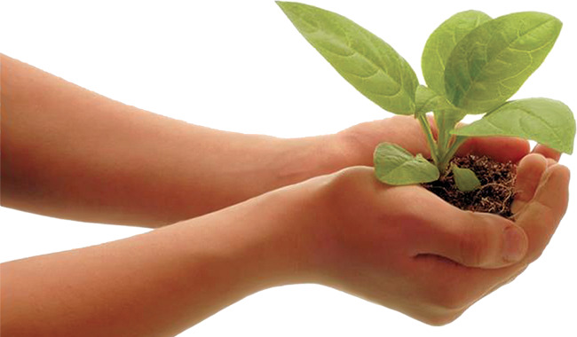
Introduction
Créer une application web de la gestion de la santé des plantes au travers de capteurs et d’une base de connaissance

Slide 4
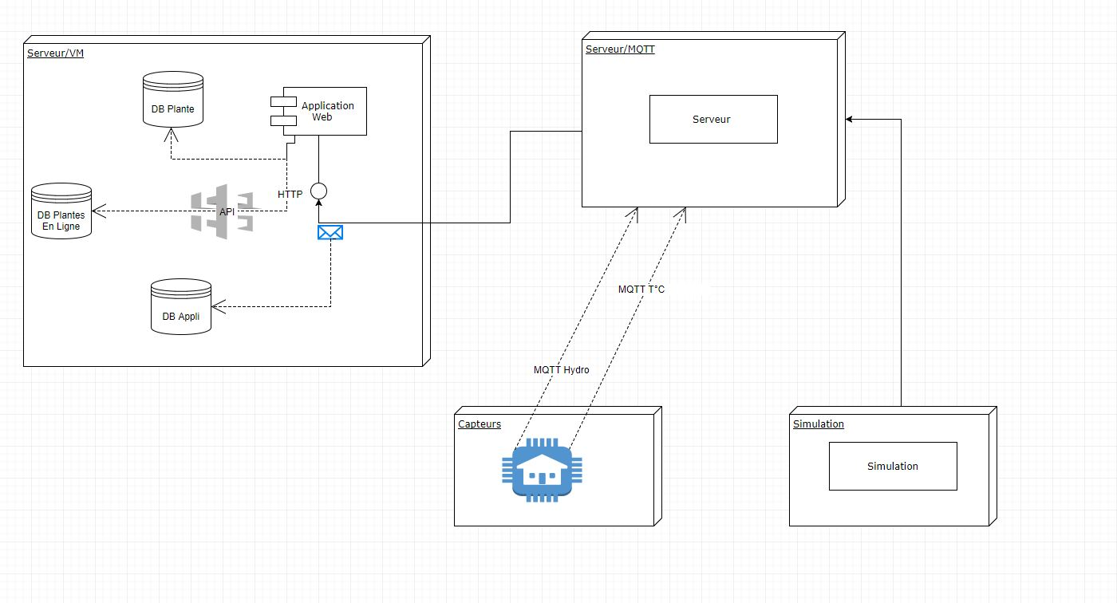
L’application
Schéma

Slide 5

Partie 1 : Application web

Slide 6
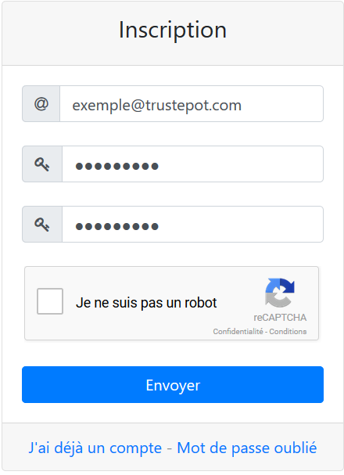
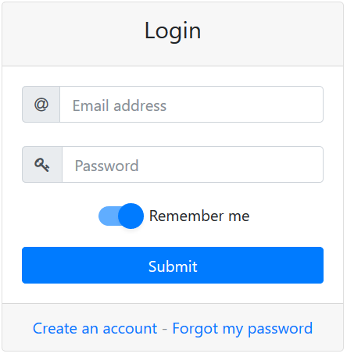
Inscription / Connexion

Slide 7
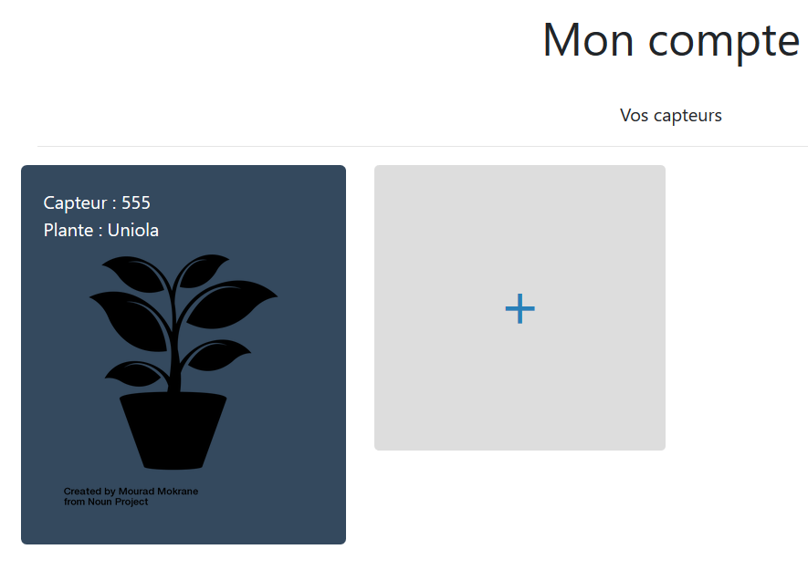
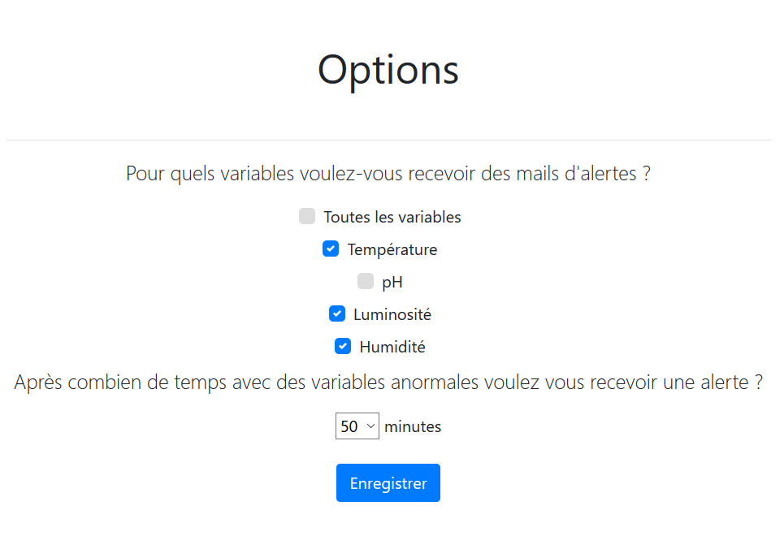
Configuration du profil

Slide 8
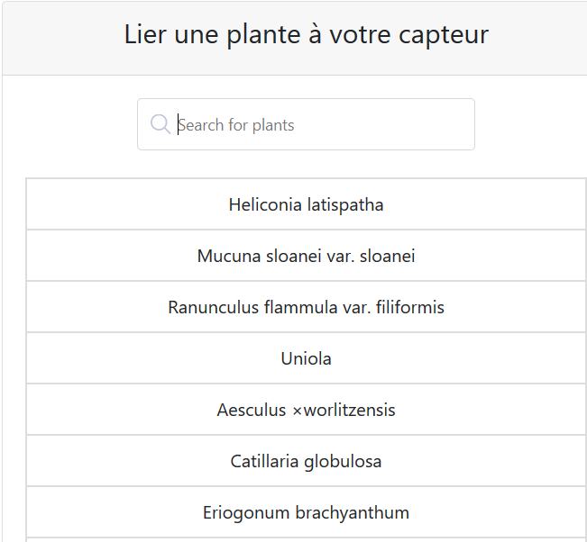
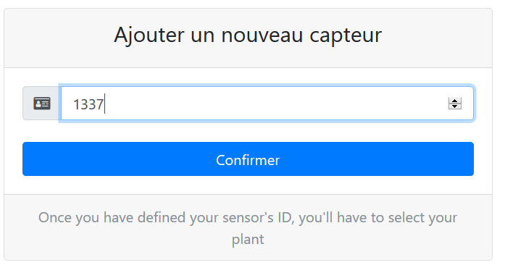
Ajout d’un capteur

Slide 9
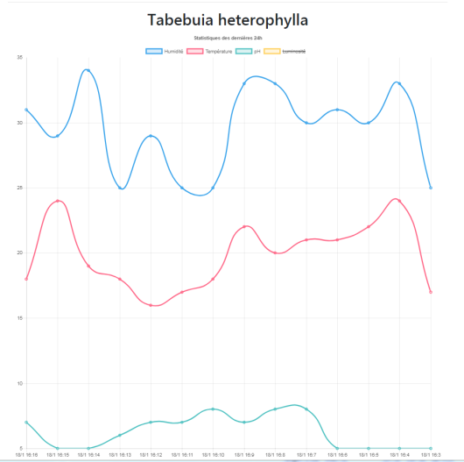
Graphe de la santé de votre plante

Slide 10
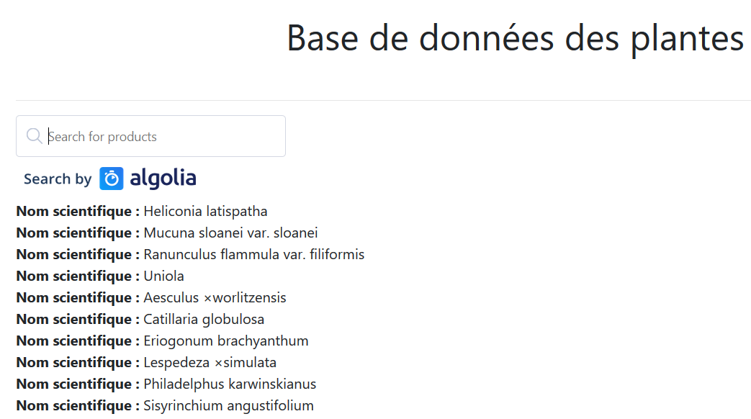
Accès à une base de données

Slide 11
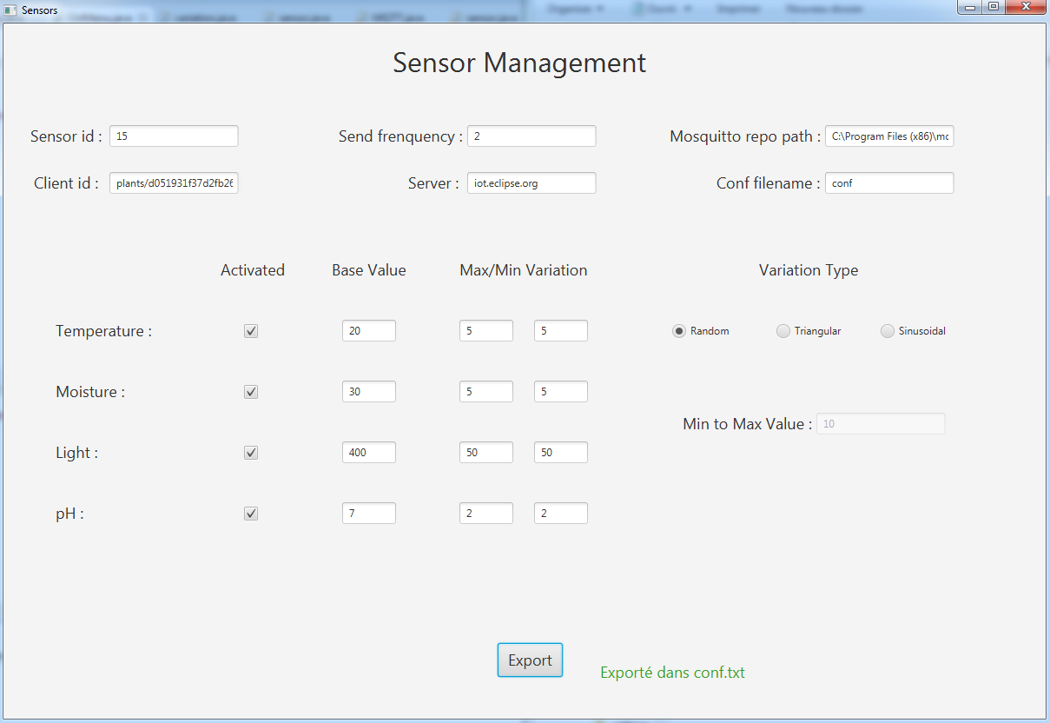
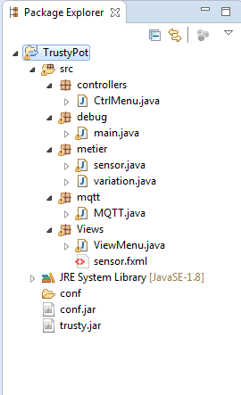
Partie 2 : Simulateur

Slide 12
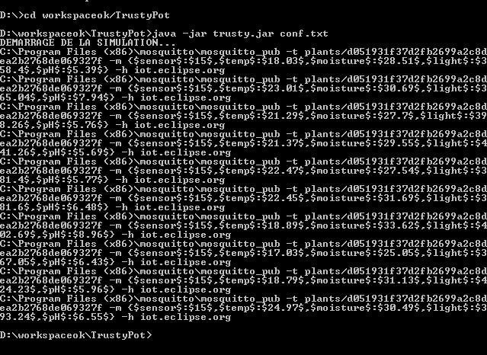
L’envoi d’informations

Slide 13
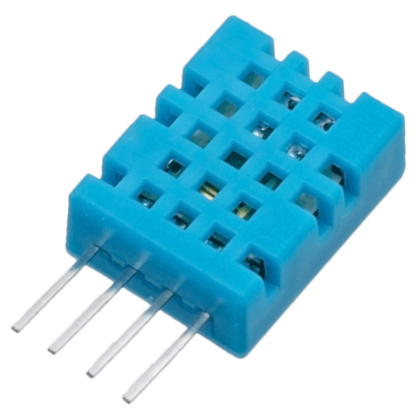
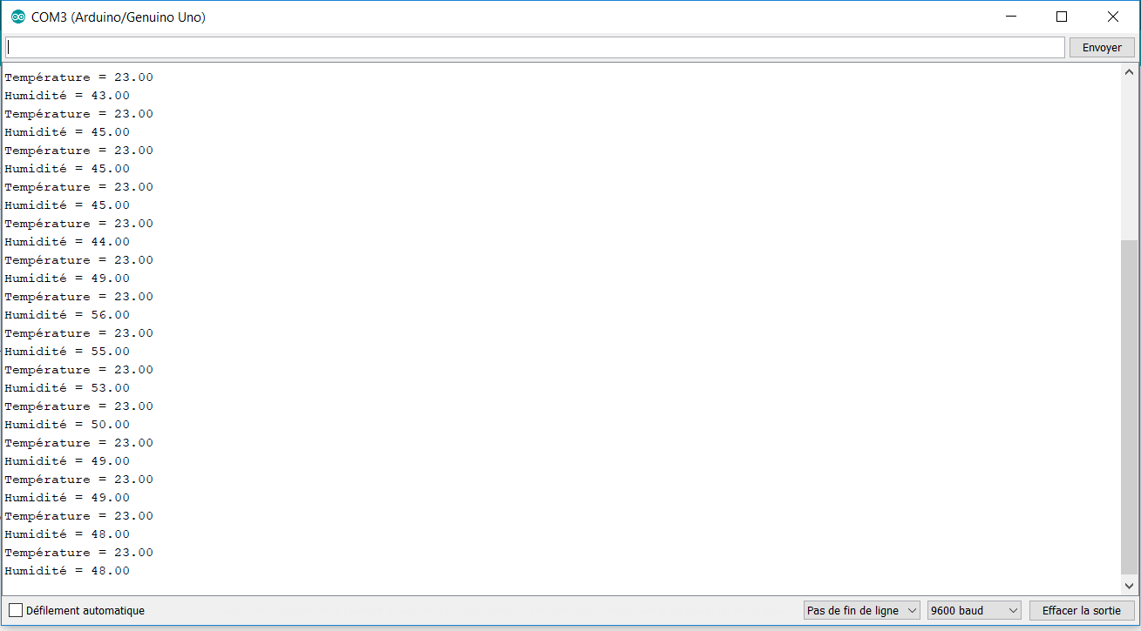
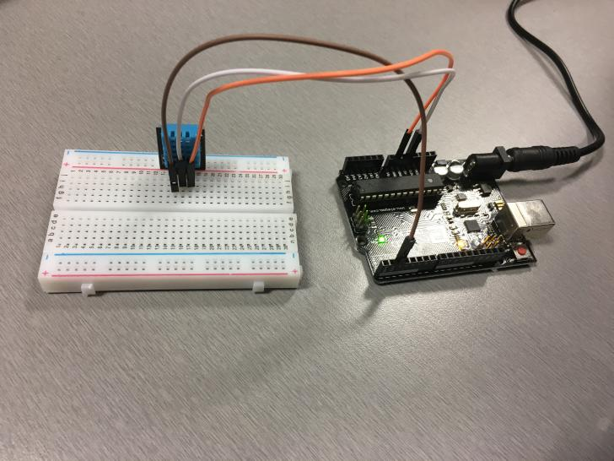
Partie 3 : Capteur

Slide 14
Exemple d’utilisation
L’utilisateur :
Crée un compte, valide son email et accède à son profil.
Modifie ses préférences (variables d’alerte, fréquence, type de notification…).
Ajoute ses capteurs et les associe à sa plante.

Slide 15
Evolutions Possibles
Nouvelles méthodes d’alertes ( SMS, Twitter…).
Application mobile.
Type de mesure paramétrable.
Images pour chaque plante.
Graphe sur une période choisie.

Slide 16

Conclusion

Slide 17
Merci pour votre attention

